Slide 1
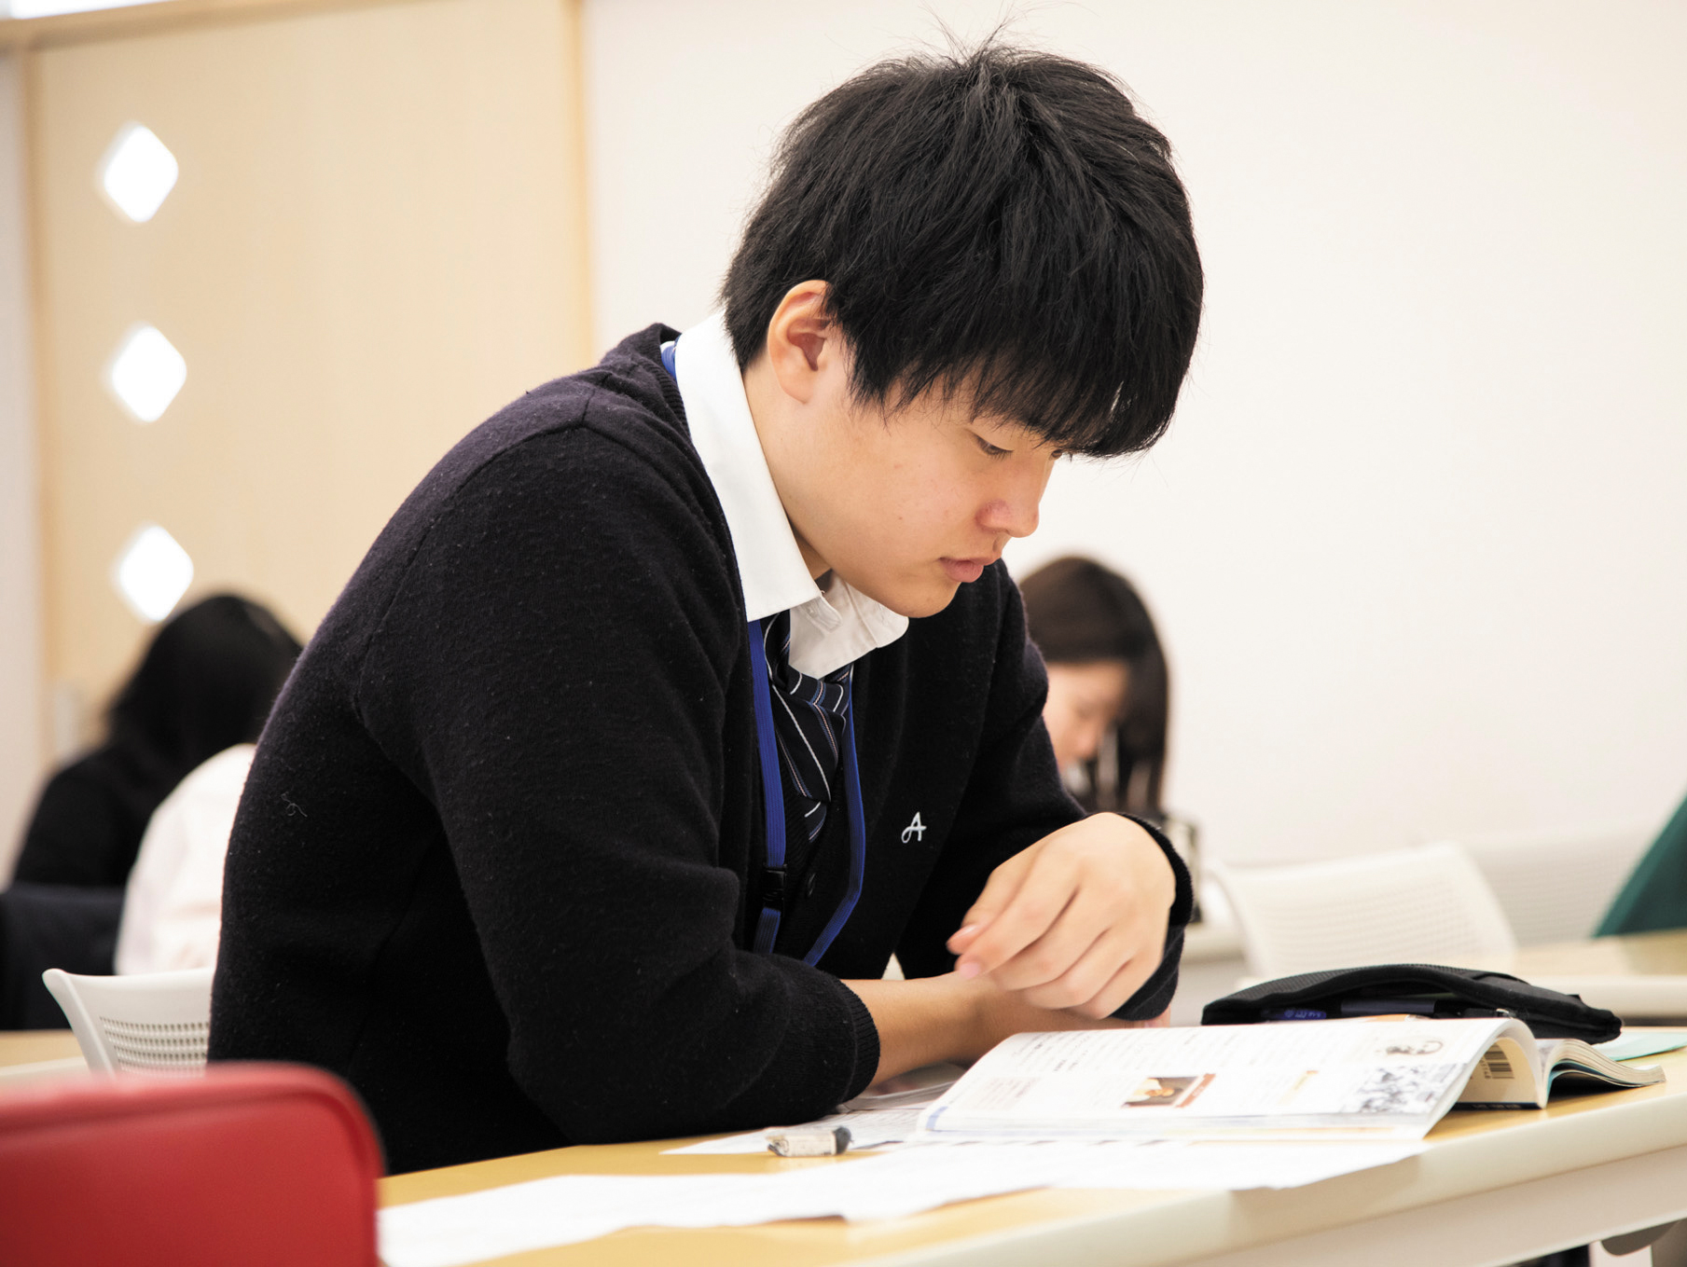
豊富な
専門科目
担任の先生の
サポート
自由な
登校スタイル

